Slide 1
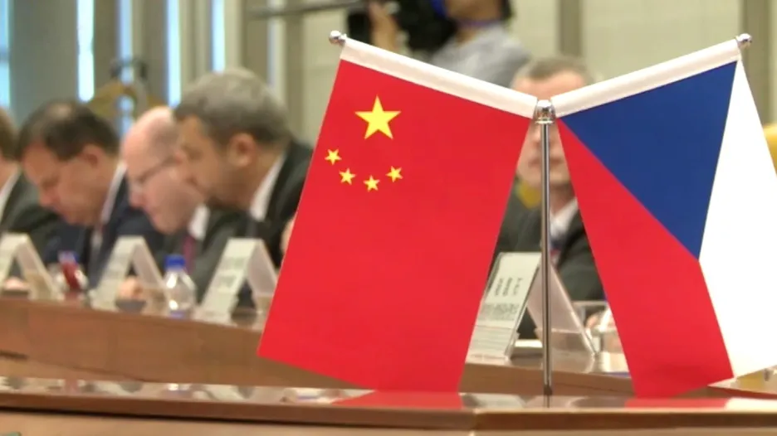
JAK PŘELOŽIT TYPICKY ČESKÉ POJMY, NÁZVY A JMÉNA DO ČÍNŠTINY
Klára Štiplová

Slide 2
VZNIK PŘEKLADU EVROPSKÝCH POJMŮ A NÁZVŮ V ČÍNŠTINĚ
STAROVĚK A STŘEDOVĚK: PODÉL HEDVÁBNÉ CESTY
EVROPŠTÍ MISIONÁŘI – VZDĚLANCI A UČITELÉ PŮSOBÍCÍ V ČÍNĚ
(+ MUSLIMŠTÍ OBCHODNÍCI)
ZPROSTŘEDKOVÁVALI EVROPĚ ZNALOSTI O ČÍNĚ, ALE TAKÉ ČÍNĚ O EVROPĚ
OD 13. STOLETÍ ZEJMÉNA FRANTIŠKÁNÍ A DOMINIKÁNI
OD 16. STOL. PŘEVÁŽNĚ JEZUITÉ

Slide 3
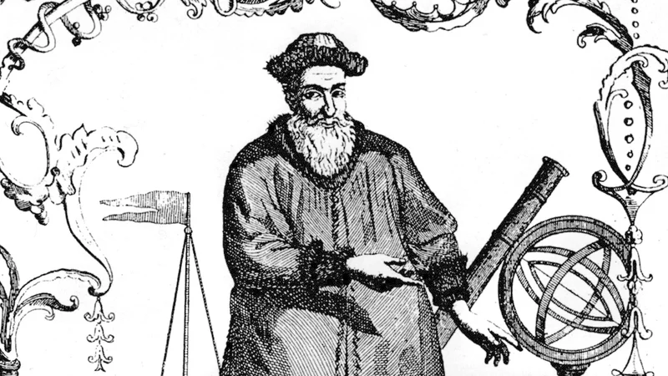
VZNIK PŘEKLADU ČESKÝCH POJMŮ
KAREL SLAVÍČEK 嚴嘉樂
JEZUITSKÝ MISIONÁŘ A UČENEC, MATEMATIK, ASTRONOM, KARTOGRAF, HUDEBNÍK A UČITEL HUDBY, POLYGLOT A PRVNÍ ČESKÝ SINOLOG
1717-35 – PŮSOBIL JAKO UČITEL A KARTOGRAF NA DVOŘE CÍSAŘŮ KANGXI A YONGZHENG, VYTVOŘIL PRVNÍ MAPU PRAHY A POZDĚJI PEKINGU (I DALŠÍCH MĚST), ZPROSTŘEDKOVAL ČÍNSKÉMU DVORU A VZDĚLANCŮM ZNALOSTI TAKÉ O SVÉ DOMOVINĚ

Slide 4
KE KONCI RAKOUSKO-UHERSKA MĚLA MONARCHIE JEDNU KONCESI V TIANJINU (1902-17)
ČESKOSLOVENSKO
NAVÁZÁNÍ DIPLOMATICKÝCH I OBCHODNÍCH STYKŮ
ČESKÝ KŘIŠŤÁL, PIVO, STROJÍRENSKÉ VÝROBKY, BAŤA, ZBROJOVKA BRNO ATD.
ČSSR
PROMĚNLIVÁ INTENZITA VZTAHŮ
PO ROCE 1989
POZVOLNÁ HOSPODÁŘSKÁ A KULTURNÍ VÝMĚNA
DROBNÁ MIGRACE ČÍŇANŮ DO ČR
2004 – VSTUP ČR DO EU
2009 – VSTUP ČR DO SCHENGENSKÉHO PROSTORU = ROZVOJ CESTOVNÍHO RUCHU

Slide 5
TVŮRCI A ZDROJE MODERNÍ ČESKÉ SLOVNÍ ZÁSOBY V ČÍNŠTINĚ
ZPRAVODAJSTVÍ V ČÍNSKÝCH MÉDIÍCH
PŘEKLADY ČESKÉ LITERATURY DO ČÍNŠTINY
KATEDRY BOHEMISTIKY NA ČÍNSKÝCH UNIVERZITÁCH
KNIŽNÍ A ONLINE TURISTIČTÍ PRŮVODCI PO ČR V ČÍNŠTINĚ
ČÍNSKÉ ONLINE NOVINY PRO ČÍNSKOU KOMUNITU ŽIJÍCÍ V ČR

Slide 6
MOŽNOSTI PŘEKLADU POJMŮ, NÁZVŮ A JMEN:
FONETICKÝ Z ČEŠTINY
FONETICKÝ Z ANGLIČTINY, NĚMČINY, EV. Z LATINY
VĚCNÝ, DOSLOVNÝ ČI POPISNÝ (U POJMŮ, KTERÉ V ČÍNŠTINĚ NEEXISTUJÍ)
ZKRATKY (U DLOUHÝCH ČI TĚŽKO VYSLOVITELNÝCH NÁZVŮ)
VARIANTY A ALTERNATIVY ZNAKŮ
KOMBINACE NĚKOLIKA TYPŮ PŘEKLADU

Slide 7
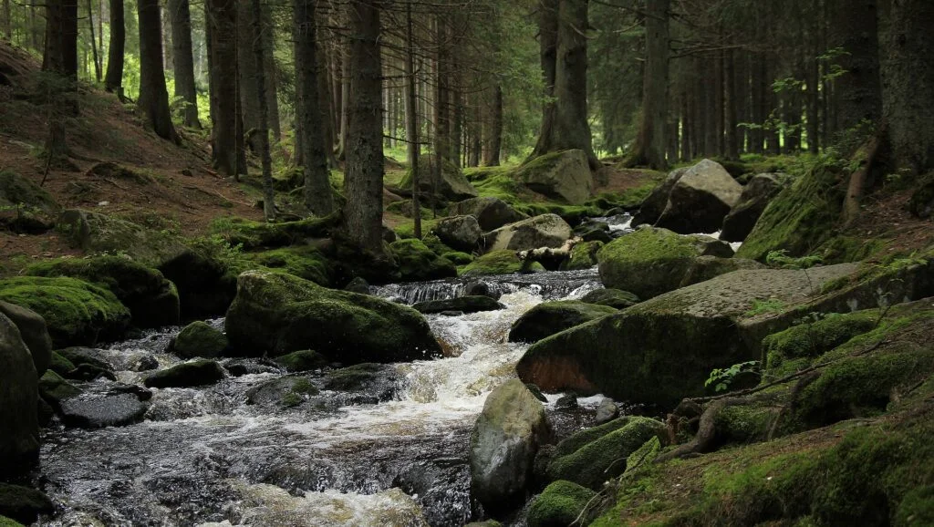
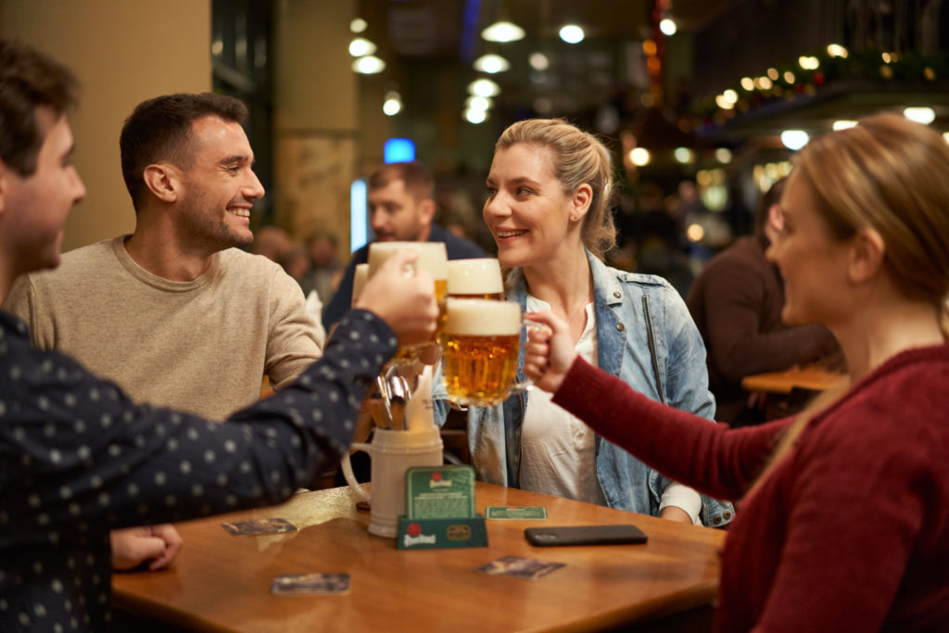
MÍSTNÍ NÁZVY
ČESKO, ČESKÝ ČEŠTINA, ČECH,
捷克 捷克语 捷克人
jié kè jié kè yǔ jié kè rén
Czechia, resp. Czech (angličtina)
ČESKOSLOVENSKO, ČESKOSLOVENSKÝ
捷克斯洛伐克
jié kè sī luò fá kè
Czechoslovakia (angličtina)
ČECHY Bohemiæ – lat.název pro České knížectví,
波西米亚 království a české země až do konce R-U
bō xī mǐ yà
BOHEMIA (latina) – pravděpodobně nejstarší český pojem v čínštině
SLOVANSKÝ JAZYK SLOVAN
斯拉夫语系 斯拉夫民族
sī lā fū yǔ xì sī lā fū mín zú

Slide 8
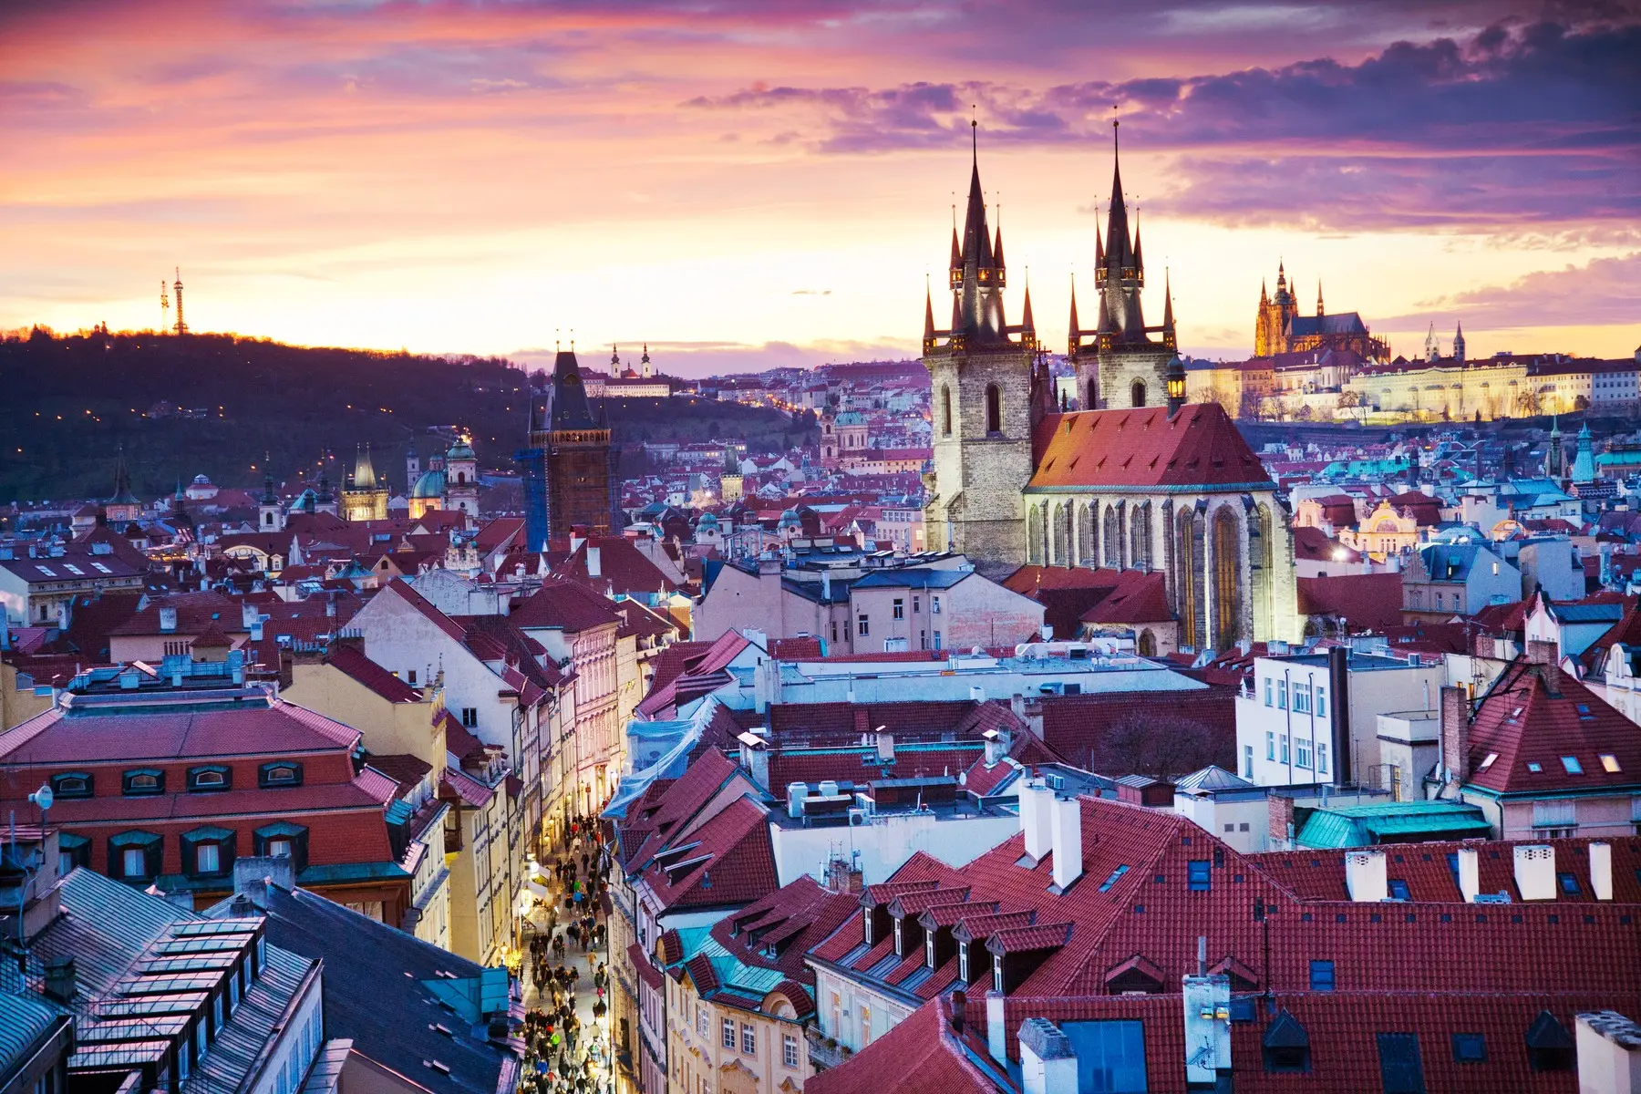
PRAHA
布拉格, 首都布拉格
bù lā gé
z Praga (latina) pravděpodobně od K. Slavíčka, který vytvořil mapu Prahy, ale i Pekingu

Slide 9
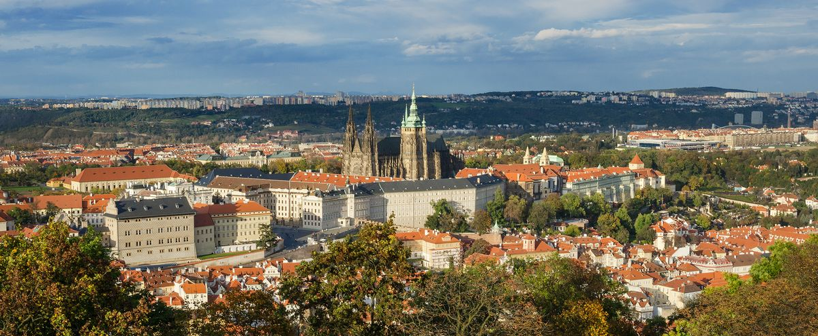
PRAŽSKÝ HRAD
布拉格城堡 总统府 皇宫
bù lā gé chéng bǎo zǒng tǒng fǔ huáng gōng
„Pražský hrad“ - doslovný „sídlo prezidenta“ „rezidence císařů“

Slide 10
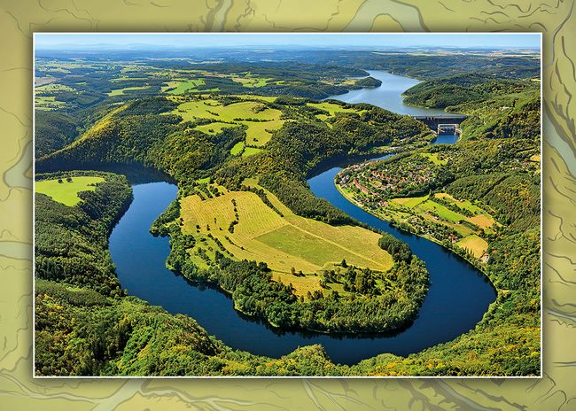
ŘEKA VLTAVA
弗尔塔瓦河 伏尔塔瓦河 沃尔塔瓦河 弗尔塔瓦河陨石
fú ěr tǎ wǎ hé fú ěr tǎ wǎ hé wò ěr tǎ wǎ hé fú ěr tǎ wǎ hé yǔn shí
Vltava (čeština) „meteorit z Vltavy“

Slide 11
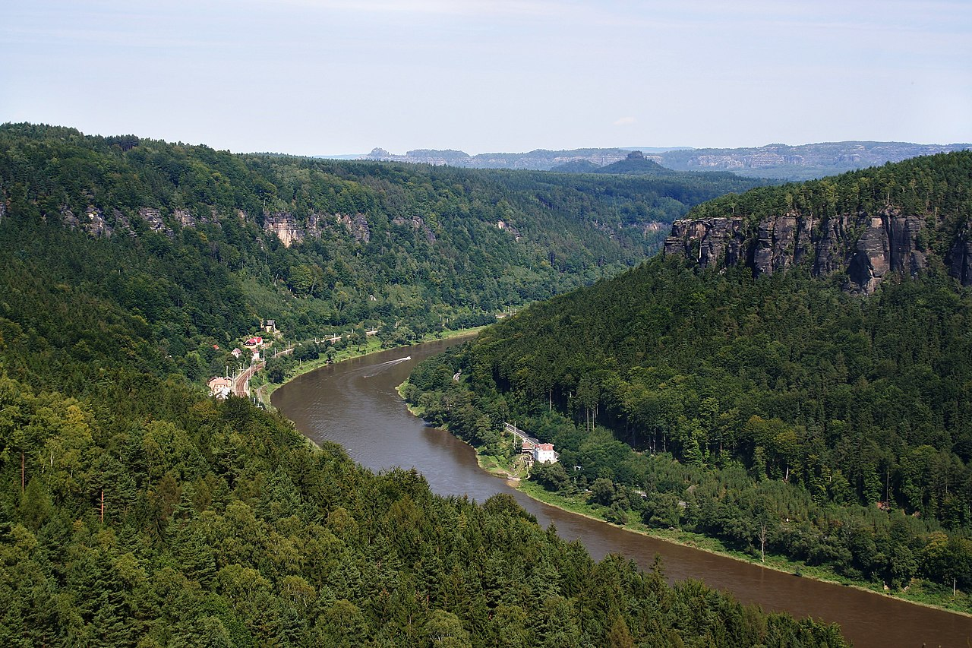
LABE
易北河，拉贝河
yì běi hé lā bèi hé
Elbe (němčina)
Labe (čeština)

Slide 12
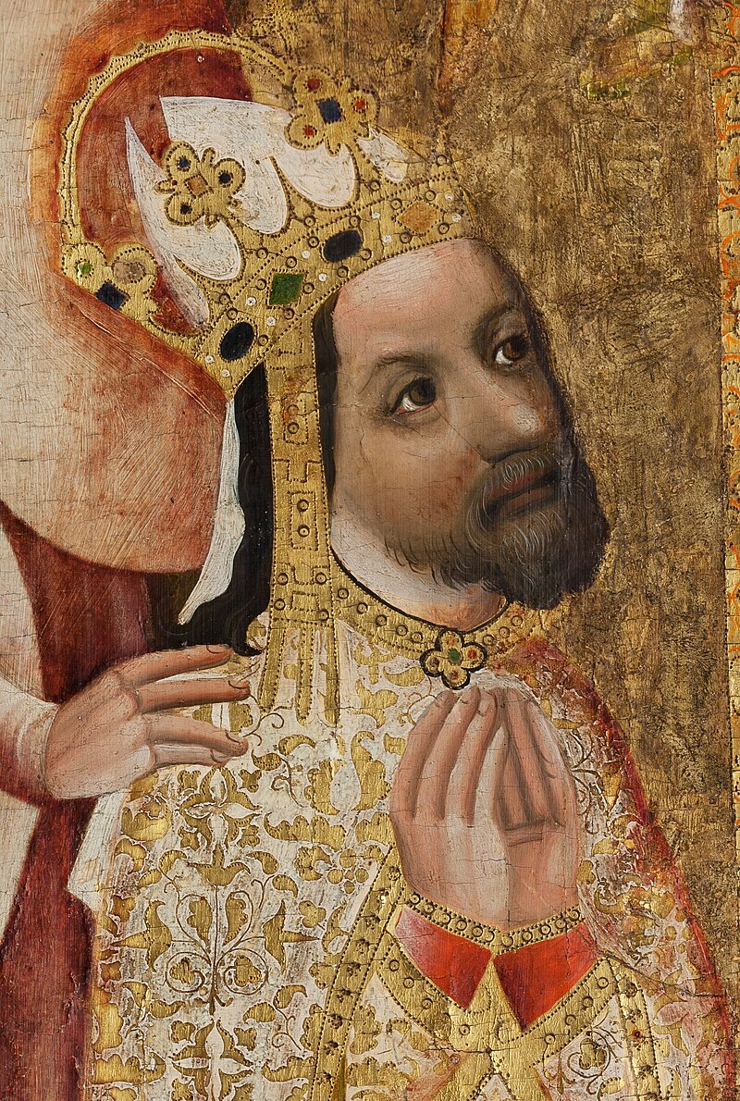
KAREL IV. KARLOVA UNIVERZITA
查理四世 查理大学 / 查大
chá lǐ sì shì chá lǐ dà xué / chá dà
Charles (angličtina) Charles University
KARLŮV MOST KARLOVA ULICE
查理大桥 查理街 / 查理大道
Charles´ Bridge Charles Street
(angličtina) (angličtina)

Slide 13
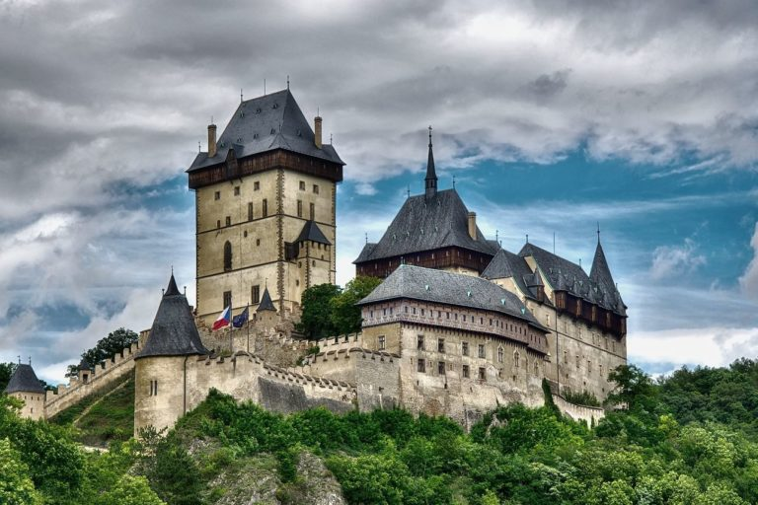
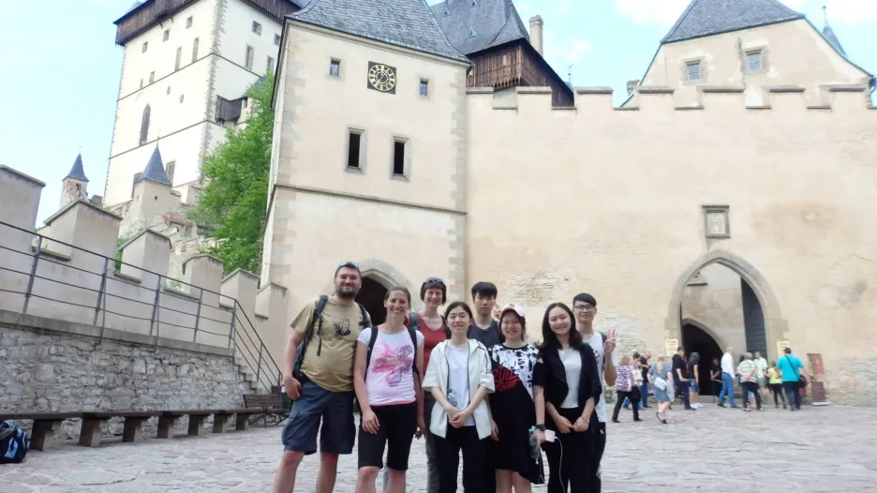
KARLŠTEJN
卡尔施泰因古堡
kǎ ěr shī tài yīn gǔ bǎo
(čeština)
神圣罗马皇帝加冕宝物存放地
shén shèng luó mǎ huáng dì jiā miǎn bǎo wù cún fàng dì
Místo uložení korunovačních klenotů
císaře Svaté říše římské (věcný)

Slide 14
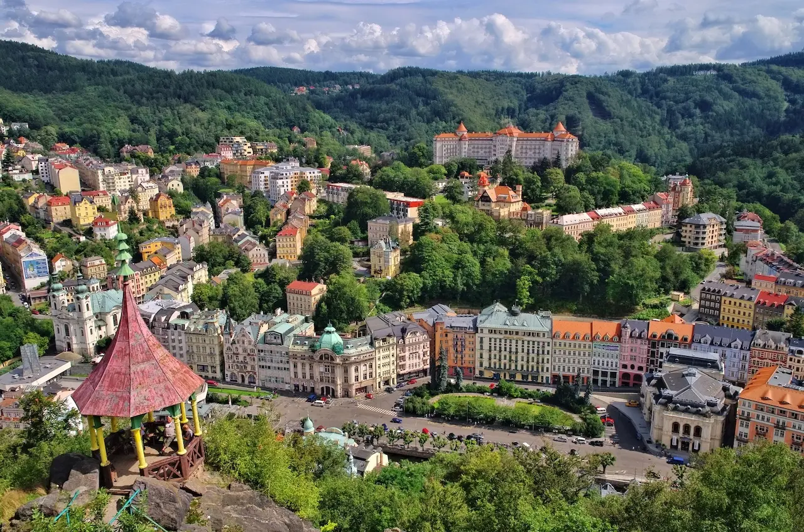
KARLOVY VARY
卡罗维*发利
kǎ luó wéi * fā lì
(fonetický, čeština)
卡尔罗维*发力
kǎ ěr luó wéi * fā lì
(fonetický, čeština)
KV 温泉镇
„kei wei“wēn quán zhèn
Lázeňské město KV
(angličtina + zkratka)
KOLONÁDA
温泉回廊
wēn quán huí láng
„lázeňský koridor určený pro kolování“
(věcný, popisný)

Slide 15
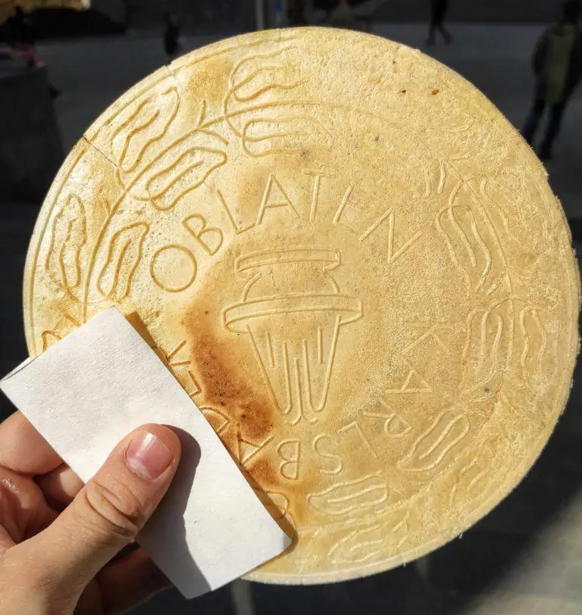
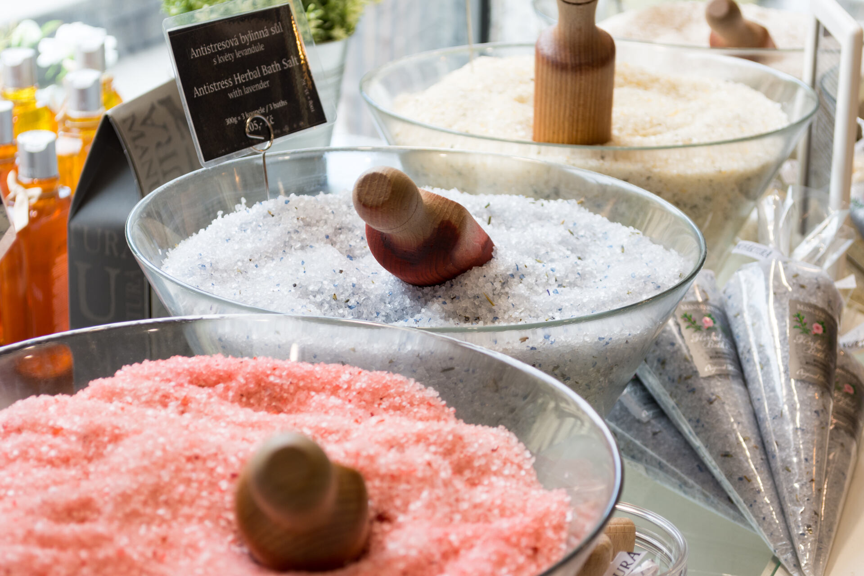
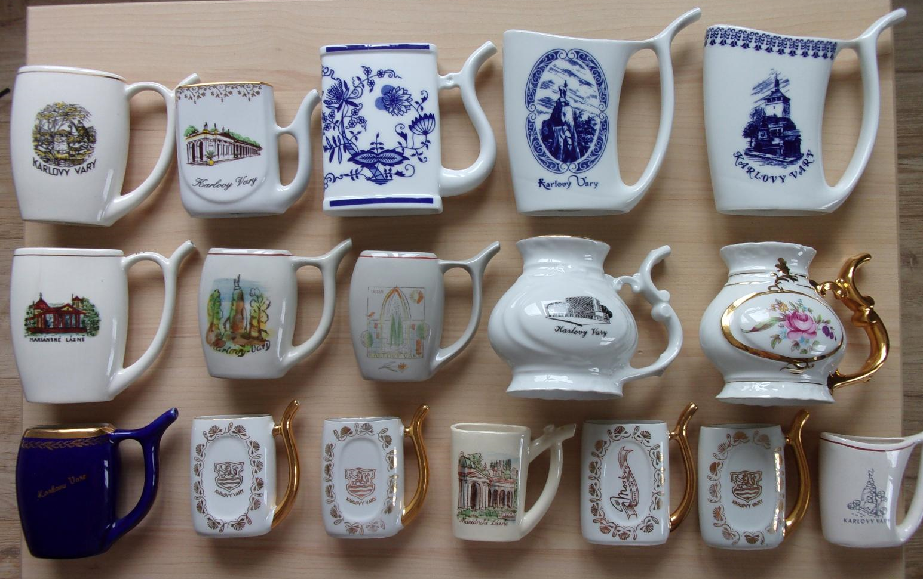
LÁZEŇSKÉ OPLATKY
温泉饼
wēnquán bǐng (přímý věcný)
LÁZEŇSKÉ HRNÍČKY
温泉杯
wēnquán bēi (přímý věcný)
KARLOVARSKÁ SŮL
卡尔斯巴盐
kǎ'ěrsībā yán
(němčina: Karlsbad + sůl)
BECHEROVKA
冰爵力娇酒 贝赫尔草药酒
bīng jué lì jiāo jiǔ bèi hè ěr cǎo yào jiǔ
„likér vhodný do vychlazené trojnožky“
„Becherův bylinný likér “

Slide 16
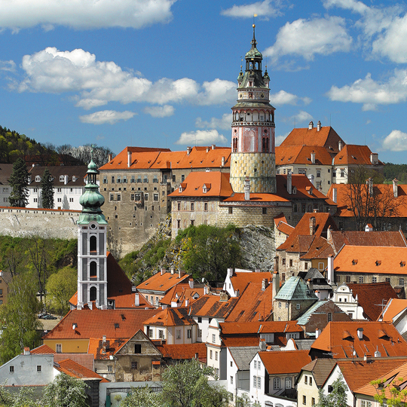
ČESKÝ KRUMLOV
（捷克）克鲁姆洛夫
kè lǔ mǔ luò fū
(fonetický, čeština)
CK小镇
„sí/sei kchej“ xiǎo zhèn
(angličtina + zkratka)

Slide 17
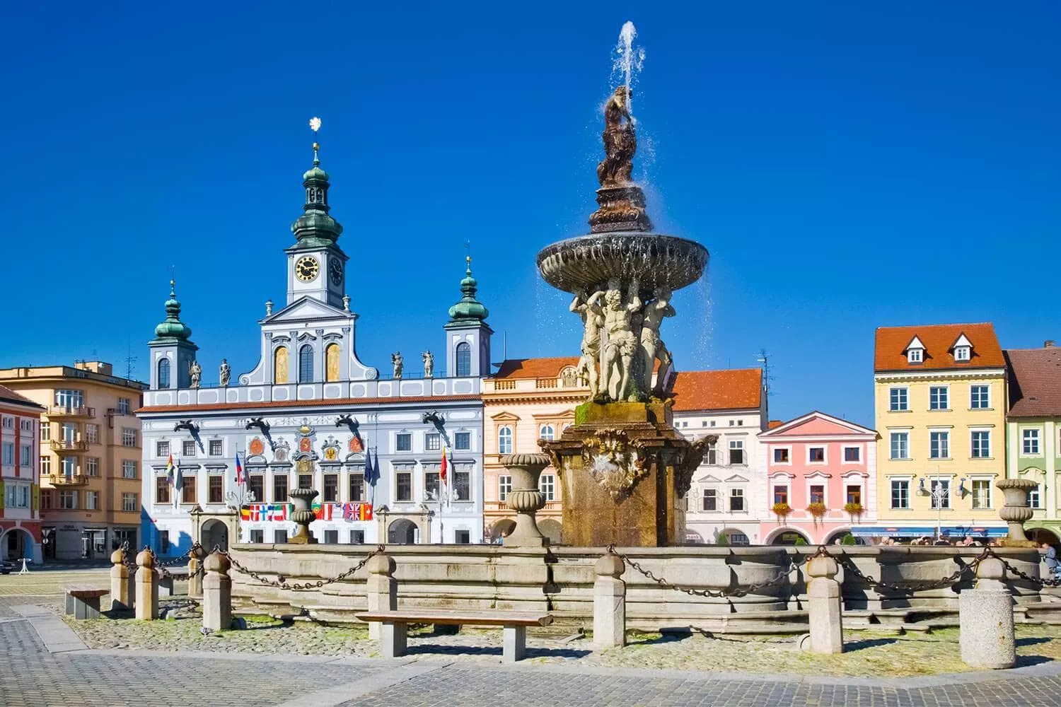
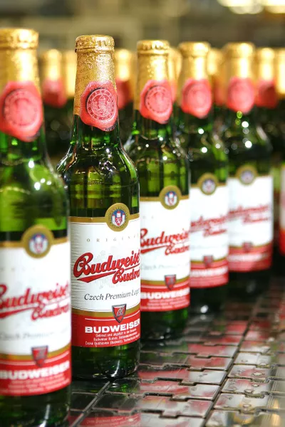
ČESKÉ BUDĚJOVICE
（捷克）布杰约维采
bù jié yuē wéi cǎi
(fonetický, čeština)
百威小镇
bǎi wēi xiǎo zhèn
„město, odkud pochází pivo Budweiser“
(věcný + němčina)
CB小镇
„sí/sei bí“xiǎo zhèn
(angličtina + zkratka)

Slide 18
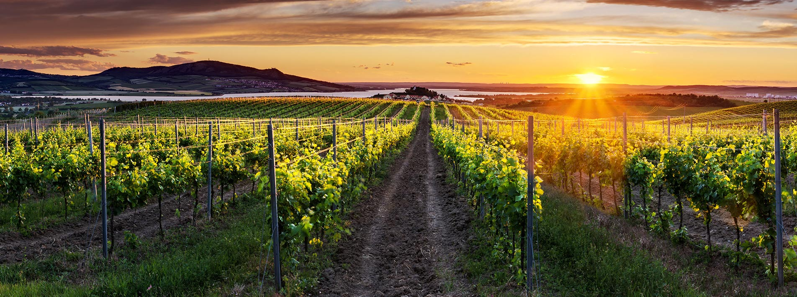
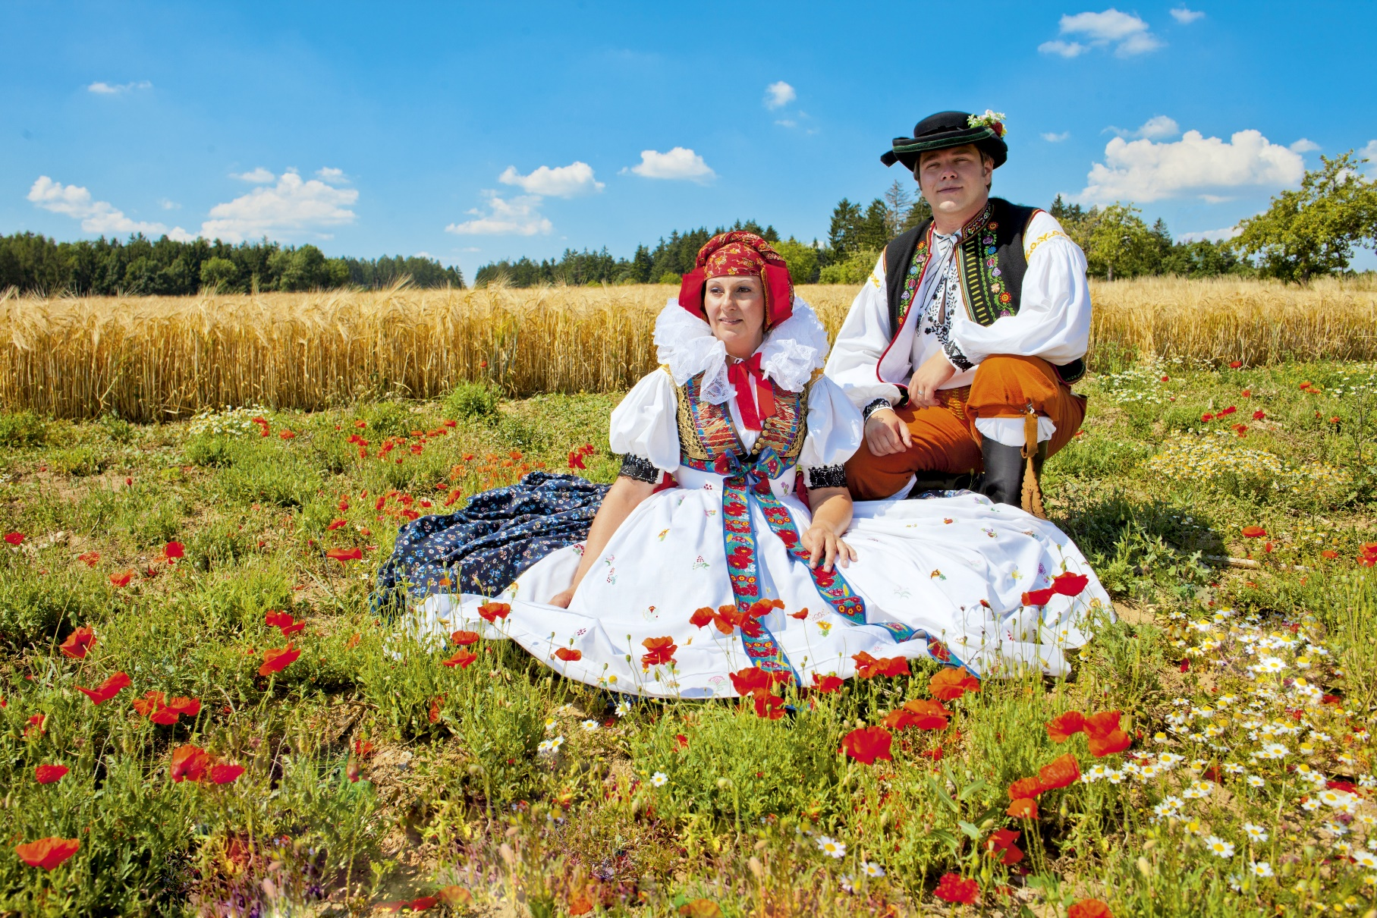
MORAVA
莫拉维亚
mò lā wéi yà
Moravia (fonetický,
angličtina / latina)
VINOBRANÍ
葡萄节
pú táo jié (věcný)
LIDOVÝ KROJ
民族服装
mín zú fú zhuāng (věcný)
LIDOVÝ TANEC LIDOVÁ HUDBA CIMBÁLOVKA
民族舞蹈 民间音乐 扇面亲, 蝴蝶琴
mín zú wǔ dǎo mín jiān yīn yuè shàn miàn qīn hú dié qín

Slide 19
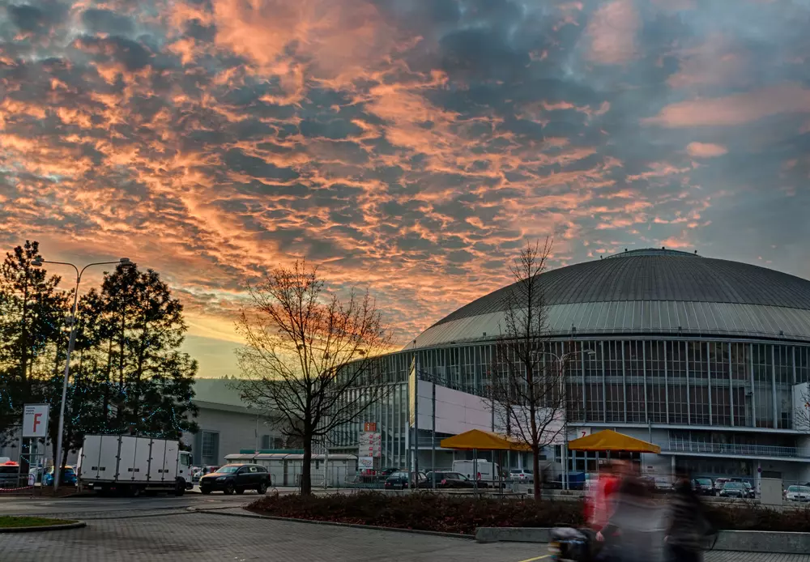
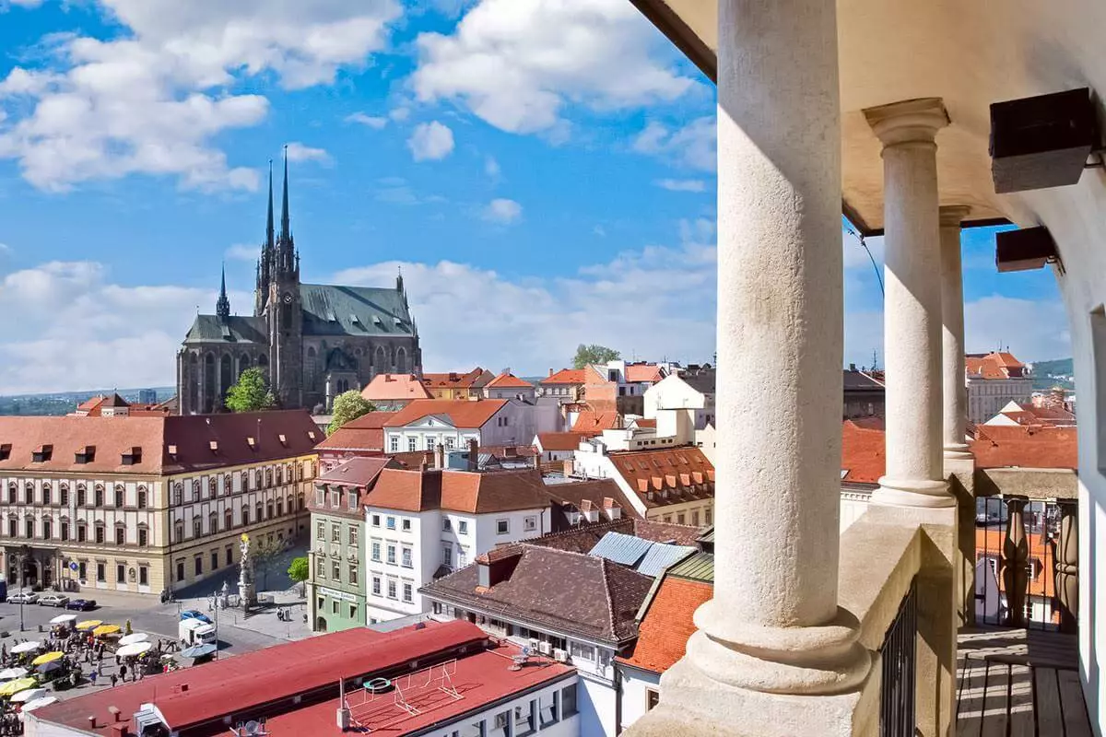
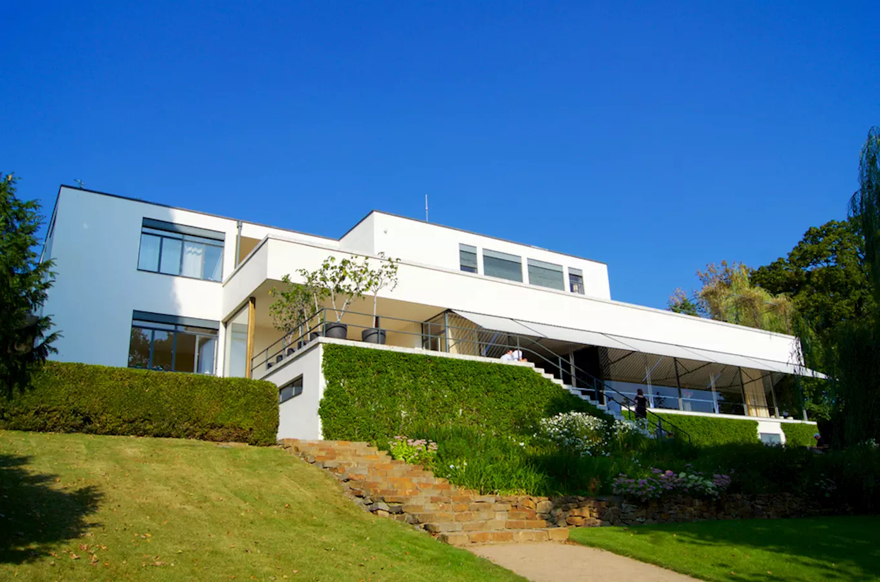
BRNO
布尔诺
bù ěr nuò (fonetický)
BRNĚNSKÉ VÝSTAVIŠTĚ
布尔诺会展中心
bù ěr nuò huì zhǎn zhōng xīn
(věcný)
VILA TUGENDHAT
图根哈特别墅
tú gēn hā tè bié shù
(fonetický + věcný)

Slide 20
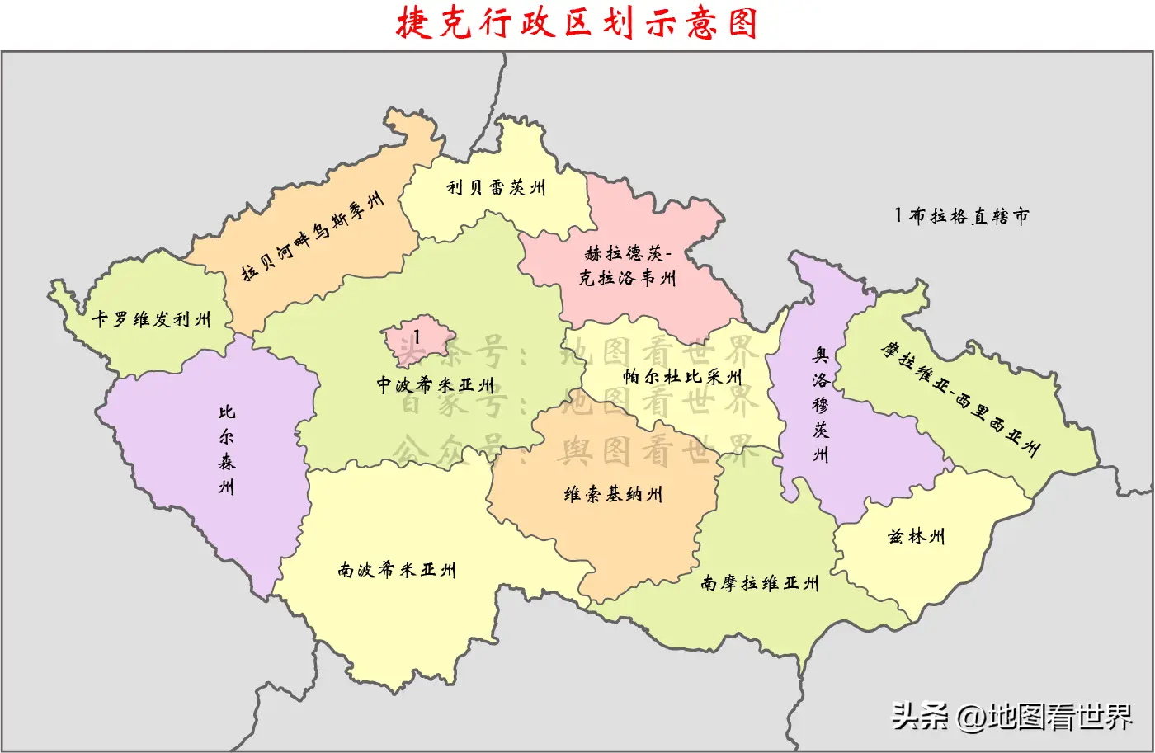
ČESKÉ KRAJE:
STŘEDOČESKÝ KRAJ
JIHOČESKÝ KRAJ
PLZEŇSKÝ KRAJ
KARLOVARSKÝ KRAJ
ÚSTECKÝ KRAJ
LIBERECKÝ KRAJ
KRÁLOVÉHRADECKÝ KRAJ
PARDUBICKÝ KRAJ
KRAJ VYSOČINA
JIHOMORAVSKÝ KRAJ
ZLÍNSKÝ KRAJ
MORAVSKOSLEZSKÝ KRAJ

Slide 21
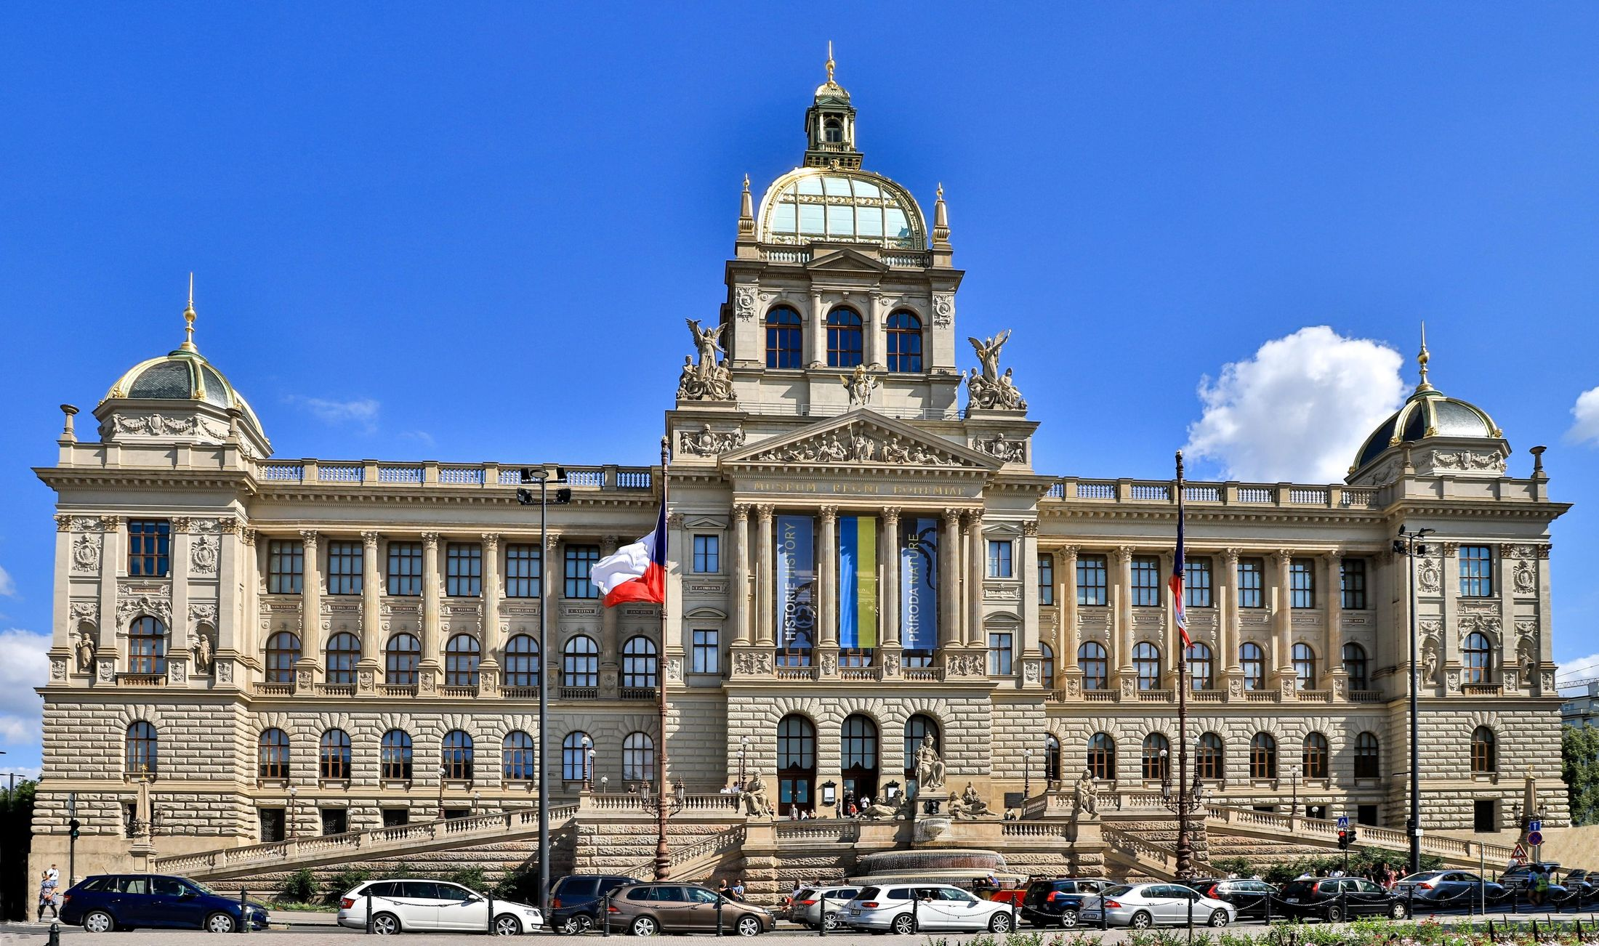
KULTURNÍ INSTITUCE
国家文化机构

Slide 22
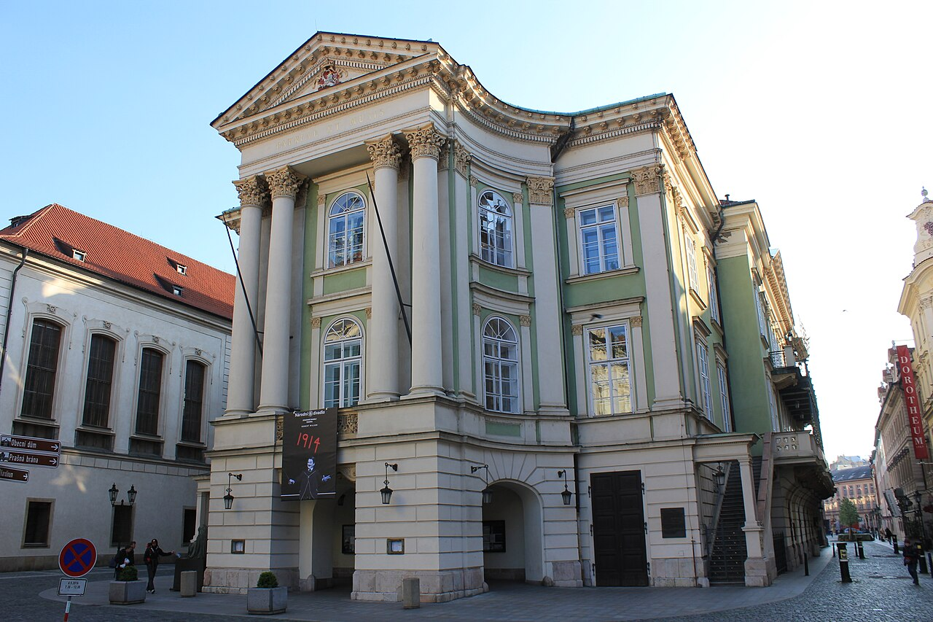
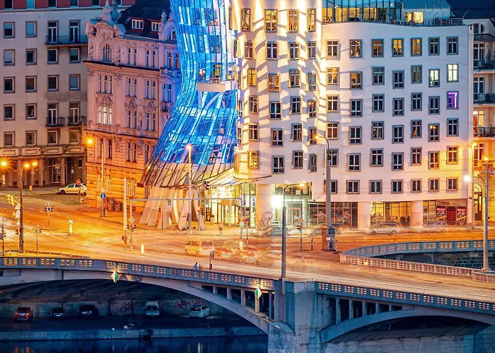
STAVOVSKÉ DIVADLO
城邦剧院 莫扎特剧院/歌剧院
chéng bāng jù yuàn mò zā tè jù yuàn / gē jù yuàn
(významový) „Mozartovo divadlo“ / „Mozartův operní dům“
TANČÍCÍ DŮM
跳舞楼 跳舞的房子
tiào wǔ lóu tiào wǔ de fáng zǐ
(významový)

Slide 23
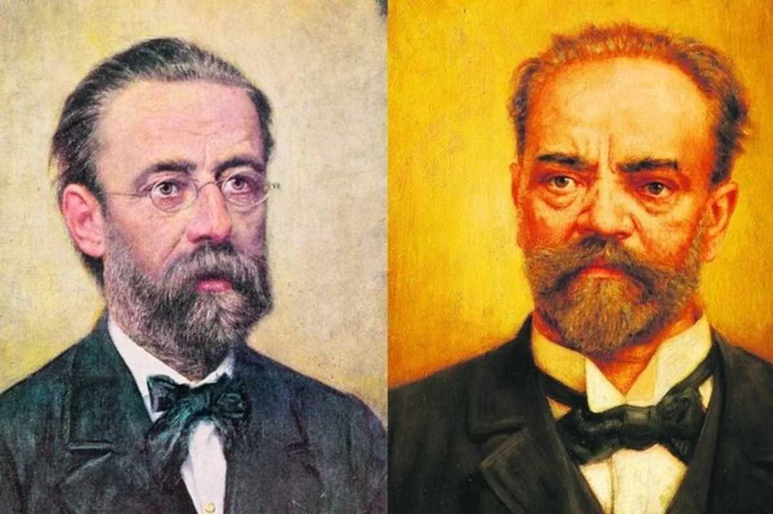
BEDŘICH SMETANA
斯梅塔拿 / 斯美塔那
sī méi tǎ ná / sī měi tǎ nà
史麦塔纳
shǐ mài tǎ nà
。。。音乐作曲家
yīn yuè zuò qū jiā
Hudební skladatel …
SMETANOVA LITOMYŠL
斯梅塔拿的利托米什尔音乐节
lì tuō mǐ shi ěr
ANTONÍN DVOŘÁK
德沃夏克
dé wò xià kè
德弗札克
dé fú zhá kè

Slide 24
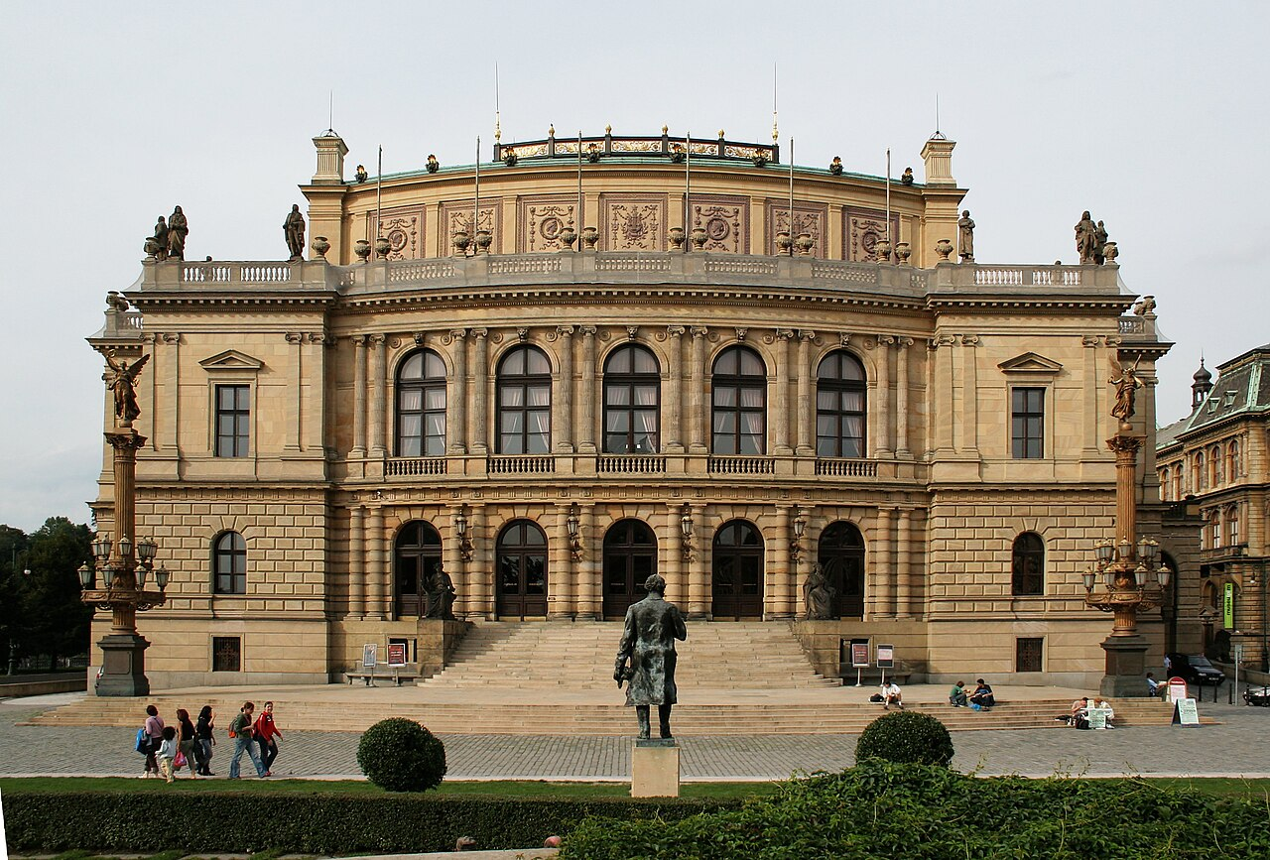
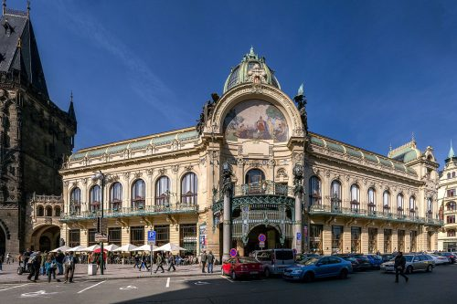
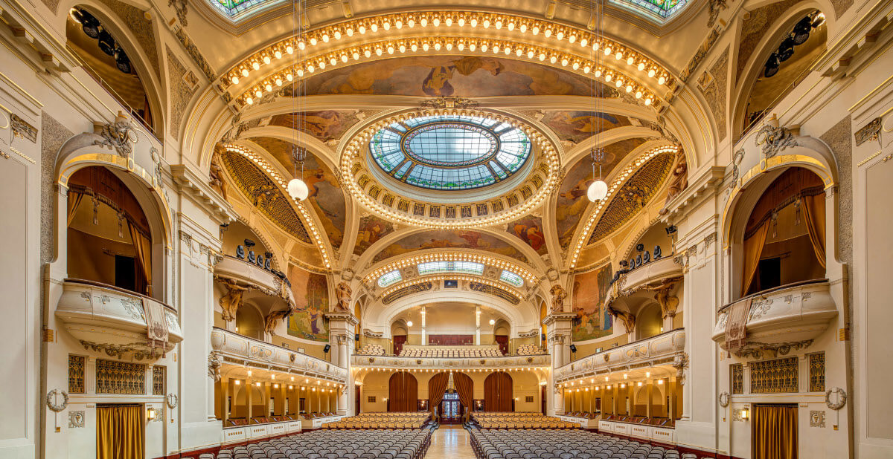
RUDOLFINUM
鲁道夫因音乐厅
lǔ dào fū yīn yīn yuè tīng
„Rudolfova hudební síň“
DVOŘÁKOVA SÍŇ
德沃夏克音乐厅
dé wò xià kè yīn yuè tīng
OBECNÍ DŮM
市民会馆
shì mín huì guǎn
„místo setkávání občanů města“ (popisný)
SMETANOVA SÍŇ
斯梅塔拿音乐厅
sī méi tǎ ná yīn yuè tīng

Slide 25
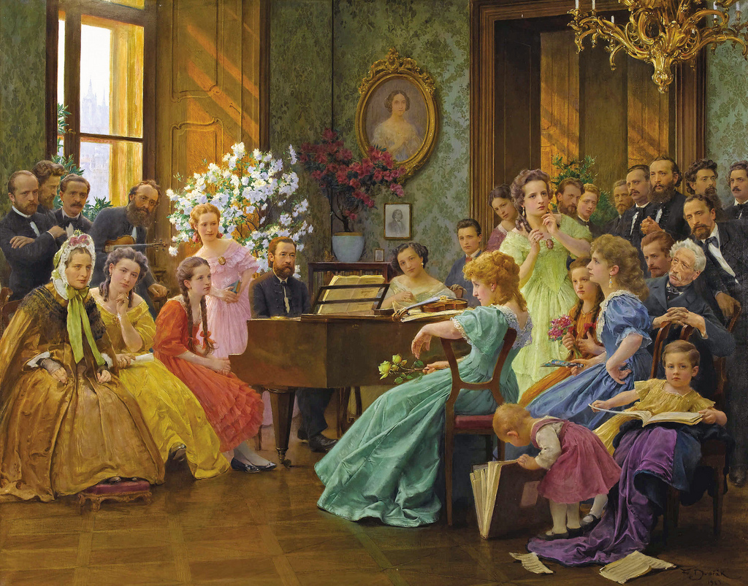
MÁ VLAST
《我的祖国》组曲
《 wǒ de zǔ guó 》 zǔ qū
VLTAVA
《弗尔塔瓦河》曲目
《 fú ěr tǎ wǎ hé 》 qū mù
SLOVANSKÉ TANCE
《斯拉夫民族舞蹈》
《 sī lā fū mín zú wǔ dǎo 》
NOVOSVĚTSKÁ SYMFONIE
《新世界》第九交响曲
《 xīn shì jiè 》 dì jiǔ jiāo xiǎng qū
RUSALKA
《水仙女》歌剧 《露莎卡》歌剧
《 shuǐ xiān nǚ 》 gē jù 《 lù shā kā 》 gē jù
HUMORESKA
《幽默曲》
《 yōu mò qū 》
NÁRODNÍ OSVOBOZENÍ
民族复兴运动
mín zú fù xīng yùn dòng

Slide 26
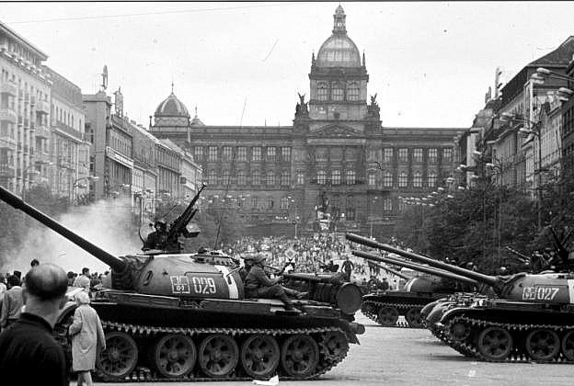
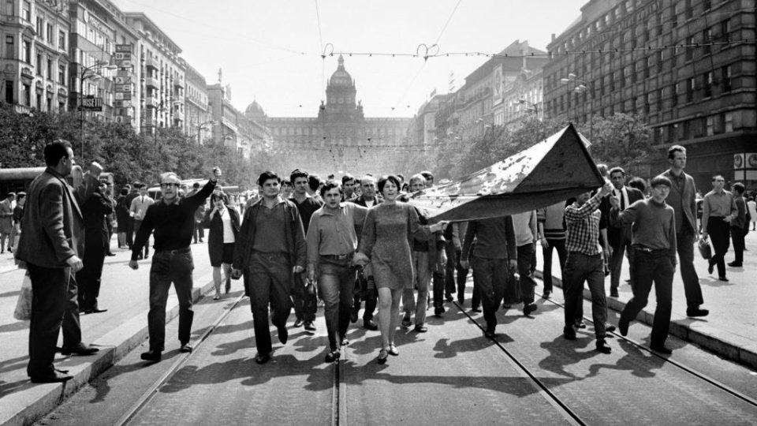
PRAŽSKÉ JARO (FESTIVAL)
《布拉格之春》国际（古典）音乐节
bù lā gé zhī chūn guó jì （ gǔ diǎn ） yīn yuè jié
PRAŽSKÉ JARO (UDÁLOST)
《布拉格之春》事件/运动
bù lā gé zhī chūn shì jiàn / yùn dòng

Slide 27
ALFONS MUCHA
穆哈 穆夏
mù hā mù xià
+ věcný dodatek:
装饰艺术家 使用艺术家
zhuāng shì yì shù jiā shǐ yòng yì shù jiā „dekorativní umělec“ „tvůrce užitného umění“
广告设计师
guǎng gào shè jì shī
„reklamní návrhář“
MUCHA MUSEUM
穆夏艺术馆
mù xià yì shù guǎn
„Muchova galerie“ (nedoslový překlad)

Slide 28
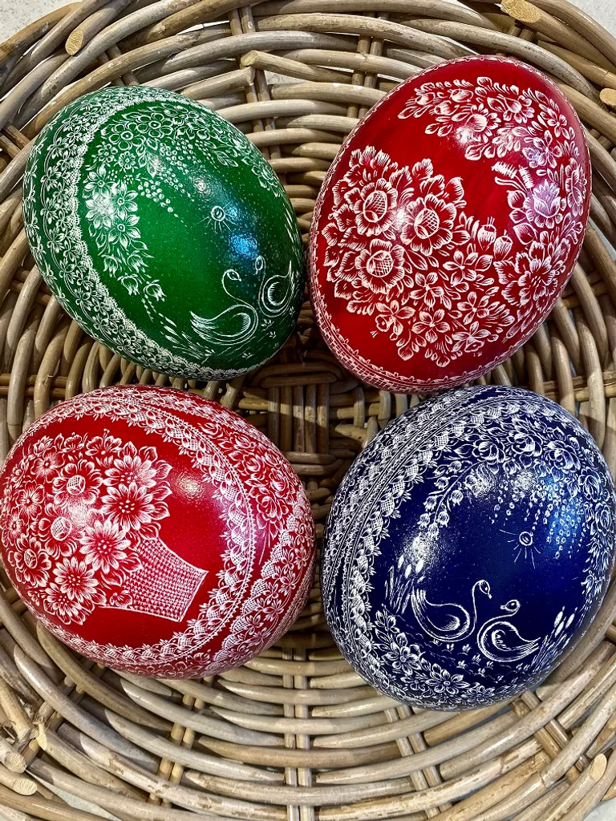
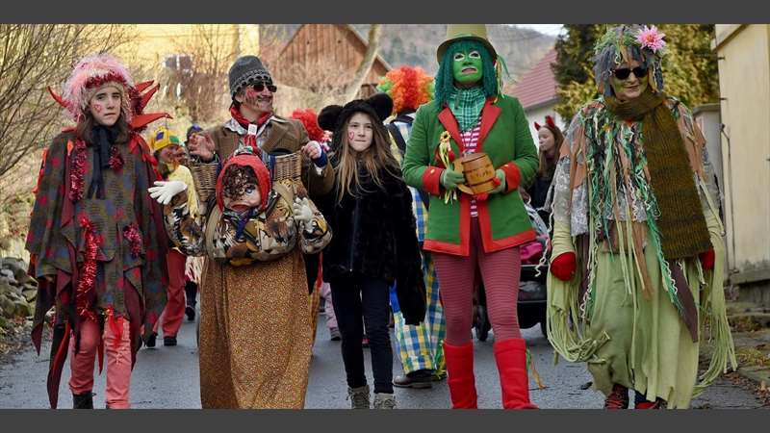
KALENDÁŘ A SVÁTKY
ZIMNÍ ČAS
冬令时
dōng líng shí
LETNÍ ČAS
夏令时
xià líng shí
NOVÝ ROK
元旦 yuán dàn „první den“ „den počátku“
VELIKONOČNÍ VEJCE
复活节彩蛋
fù huó jié cǎi dàn „barevná vejce spojená se svátkem zmrtvýchvstání“
MASOPUSTNÍ PRŮVOD (KARNEVAL)
狂欢节 谢肉节 联欢节
kuáng huān jié xiè ròu jié lián huān jié
„Svátek řádění a veselí“ „postní svátek“ „svátek společného (i Benátský karneval) veselí“

Slide 29
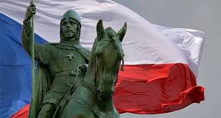
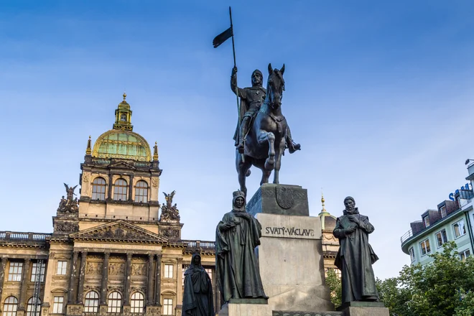
SV. VÁCLAV
圣瓦茨拉夫纪念日 /供奉日
shèng wǎ cí lā fū jì niàn rì / gōng fèng rì (den uctívání)
捷克民族的保护神
jié kè mín zú de bǎo hù shén
„patron českého národa“
VÝROČÍ ZALOŽENÍ ČESKOSLOVENSKA
国庆日 捷克斯洛伐克共和国建国纪念日
guó qìng rì jié kè sī luò fá kè gòng hé guó jiàn guó „den oslavy státu“ jì niàn rì
17. LISTOPADU
天鹅绒革命纪念日
tiān é róng gé mìng jì niàn rì
„výročí Sametové revoluce“

Slide 30
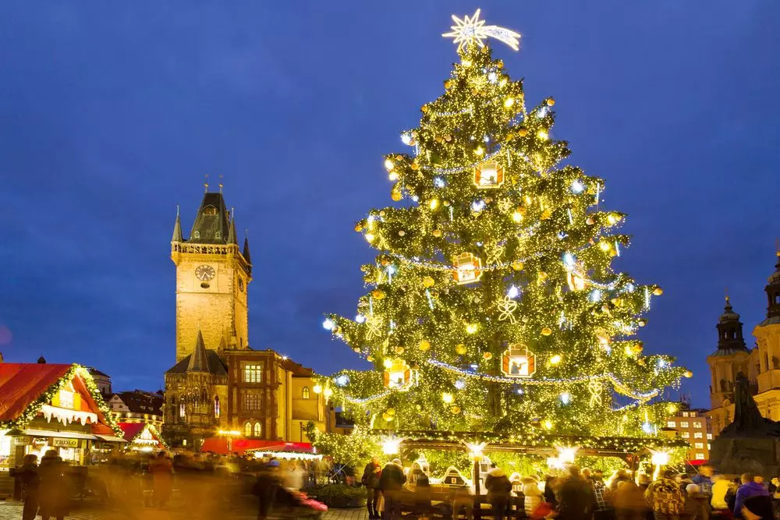
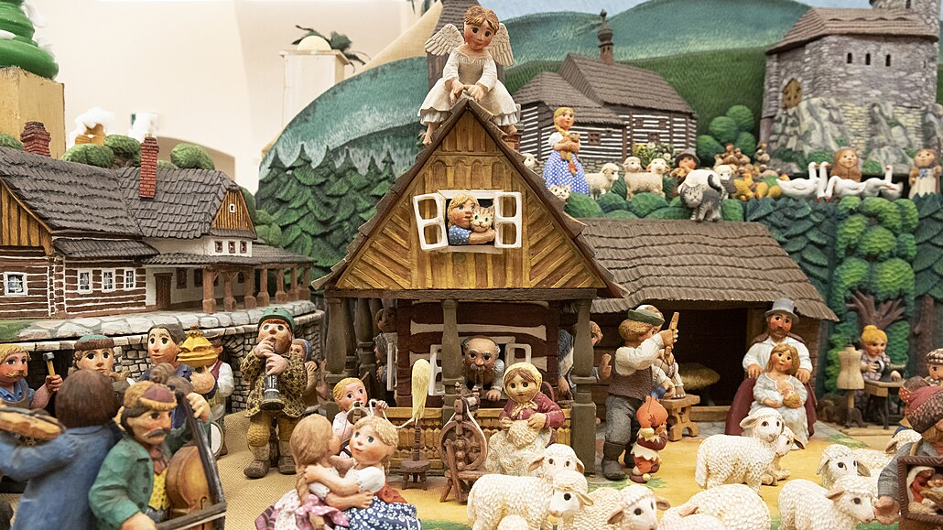
ADVENT
《降临节》圣诞节前四个星期
《 jiàng lín jié 》 shèng dàn jié qián sì gè xīng qī
„festival očekávání“ čtyři týdny předcházející narození Páně
ŠTĚDRÝ VEČER JEŽÍŠEK
平安夜 送礼物的小耶苏
píng ān yè sòng lǐ wù de xiǎo yé sū
„tichá noc“ „malý Ježíš nosící dárky“
JESLE / BETLÉM
耶稣降生场景 耶稣诞生场景刻在木头上
yé sū jiàng shēng cháng jǐng yé sū dàn shēng cháng „scenérie narození Ježíše“ jǐng kè zài mù tóu shàng
„scenérie narození Ježíše vytesaná do dřeva“

Slide 31
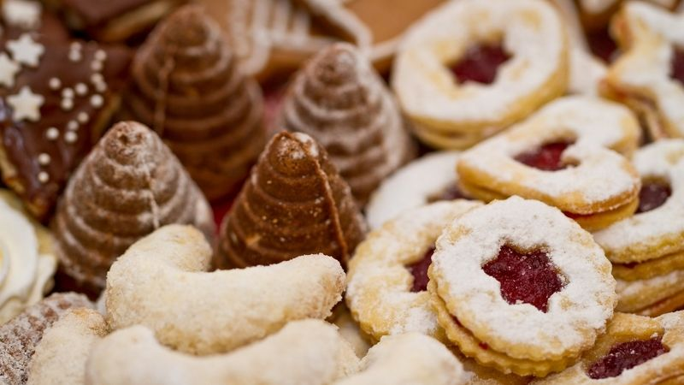
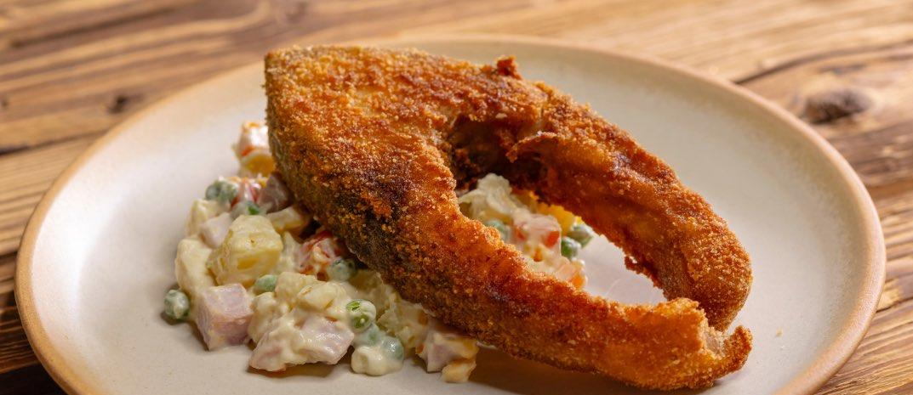
VÁNOČNÍ CUKROVÍ
圣诞饼干 圣诞甜点
shèng dàn bǐng gān shèng dàn tián diǎn
RYBÍ POLÉVKA
鱼头汤
yú tóu tāng
KAPR S BRAMBOROVÝM SALÁTEM
油炸鲤鱼片和土豆沙拉
yóu zhà lǐ yú piàn hé tǔ dòu shā lā
VÁNOČNÍ KOLEDY
圣诞歌
shèng dàn gē

Slide 32
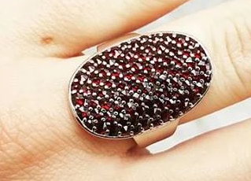
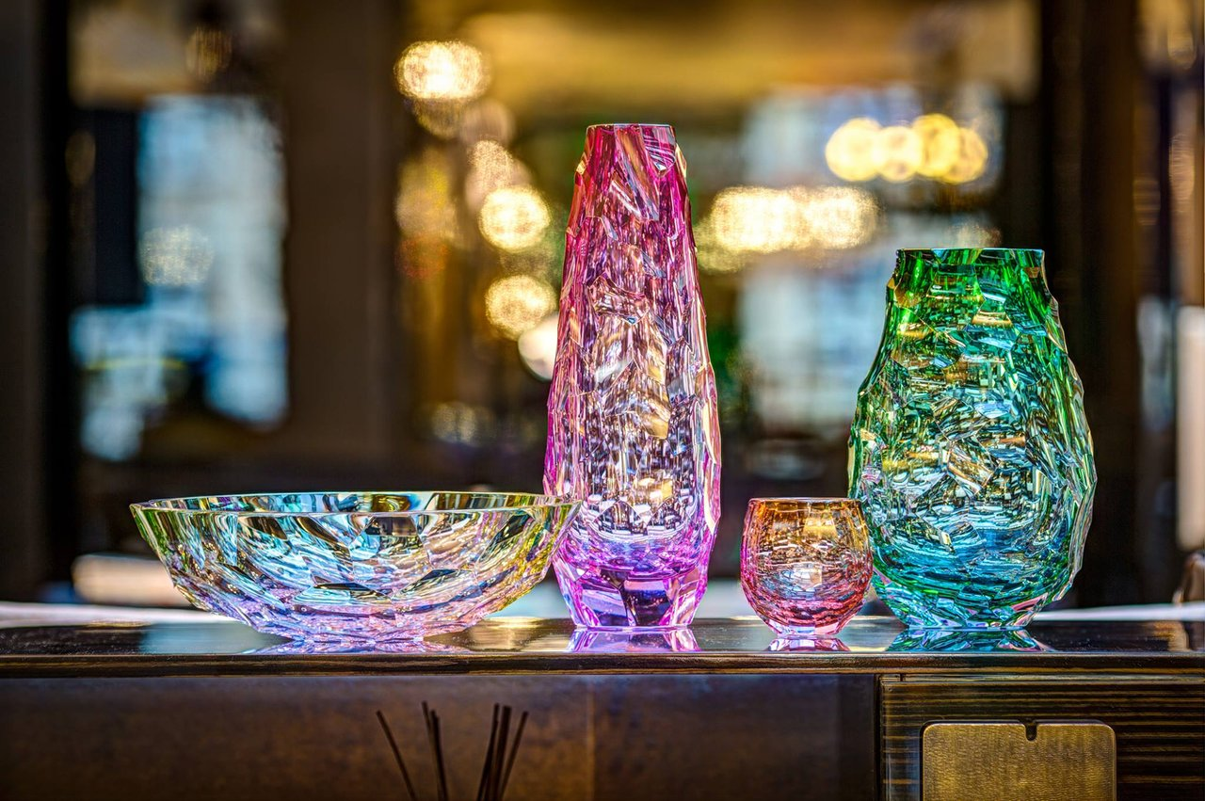
TRADIČNÍ VÝROBKY A ZNAČKY
ŠKODA AUTO
斯柯达汽车
sī kē dá qì chē
ČESKÝ KŘIŠŤÁL
波西米亚水晶
bō xī mǐ yà shuǐ jīng
„Bohemia crystal“
ČESKÉ GRANÁTY
波西米亚石榴石
bō xī mǐ yà shí liú shí
„kámen připomínající granátové jablko“

Slide 33
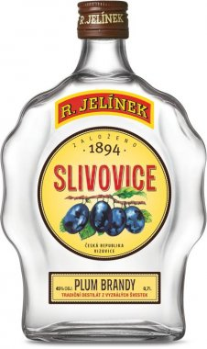
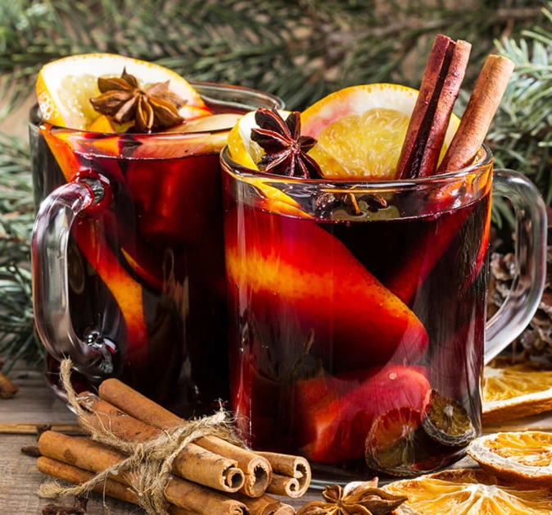
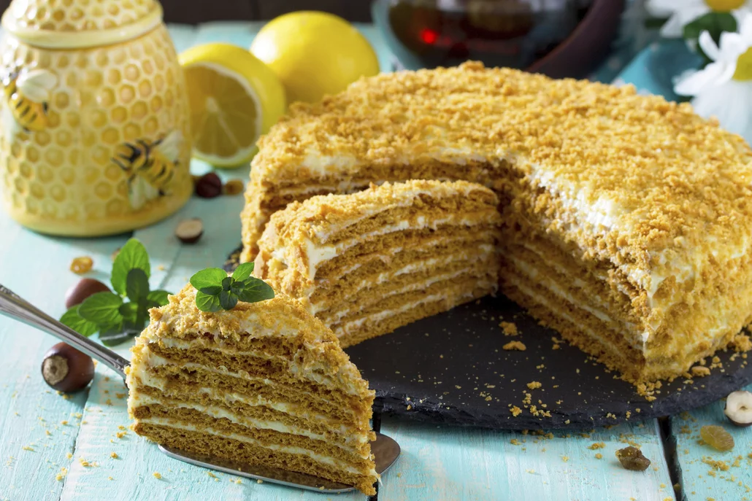
SLIVOVICE
李子白兰地 梅子酒
lǐ zǐ bái lán dì méi zǐ jiǔ
„švestková brandy“ „švestkový likér“
SVAŘÁK
热红酒
rè hóng jiǔ
MEDOVINA
蜂蜜酒
fēng mì jiǔ
MEDOVNÍK
蜂蜜核桃蛋糕
fēng mì hé táo dàn gāo
„medový a ořechový koláč“

Slide 34
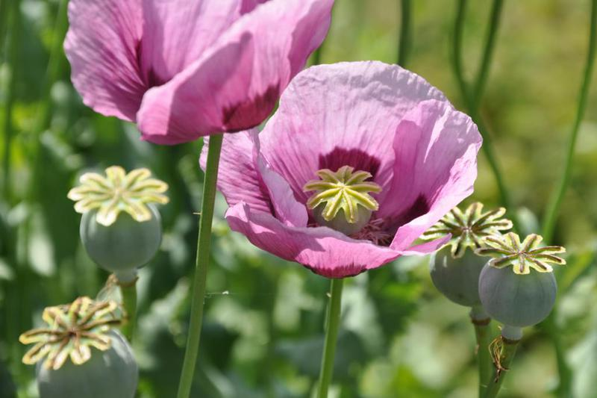
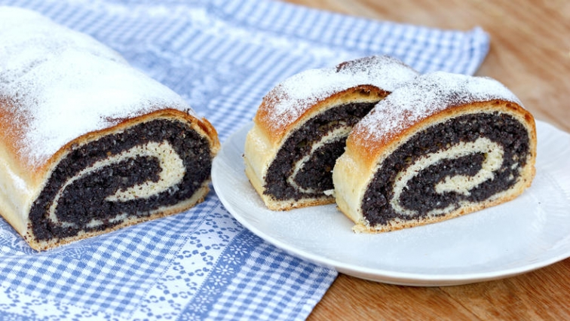
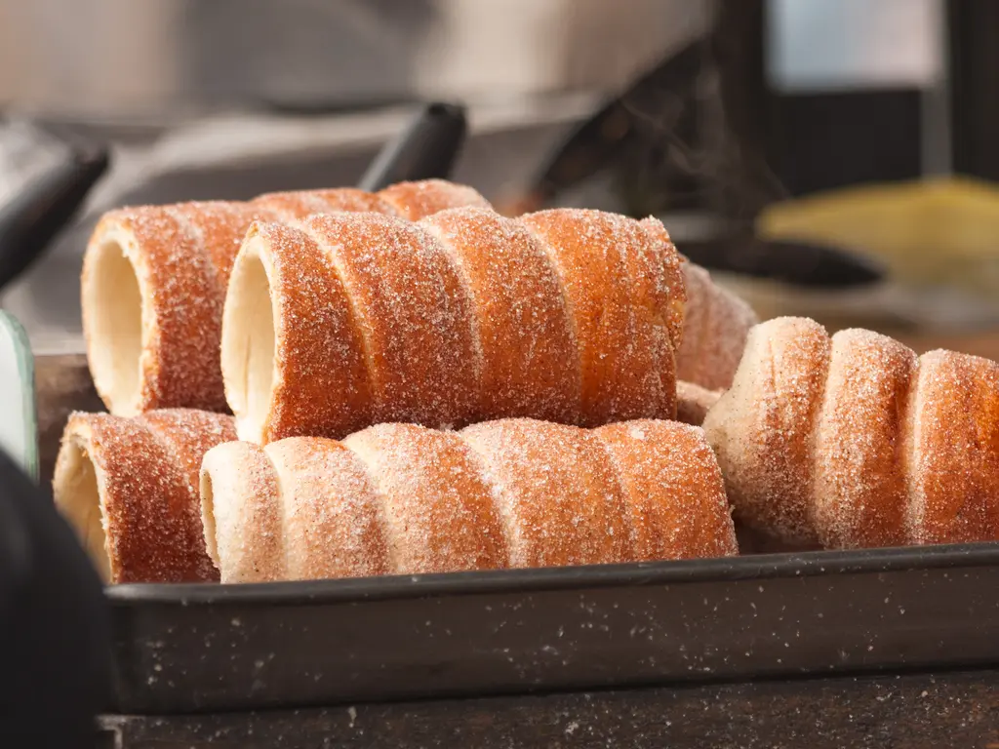
MAKOVEC
罂粟花蛋糕
yīng sù huā dàn gāo
TRDELNÍK - jazykolam
烤卷饼 肉桂卷
kǎo juàn bǐng ròu guì juàn
„pečený svinutý koláč“ „skořicová rolka“

Slide 35
PLZEŇ
皮尔森 比尔森
pí ěr sēn bǐ ěr sēn
PLZEŇSKÉ PIVO PILSNER URQUELL
皮尔森啤酒 皮尔森泉源啤酒
pí ěr sēn pí jiǔ pí ěr sēn quán yuán pí jiǔ
PLZEŇSKÝ PIVOVAR
比尔森（古泉）啤酒厂
bǐ ěr sēn （ gǔ quán ） pí jiǔ chǎng
PIVNICE PIVNÍ ZAHRÁDKA
啤酒吧 / 啤酒餐厅 啤酒花园
pí jiǔ bā / pí jiǔ cān tīng pí jiǔ huā yuán

Slide 36
PIVNÍ LÁZNĚ
啤酒浴 啤酒SPA
pí jiǔ yù pí jiǔ SPA
PIVNÍ PUPEK
啤酒肚
pí jiǔ dù
CHMEL
啤酒花
pí jiǔ huā
PIVNÍ KOSMETIKA
啤酒花系列保养品
pí jiǔ huā xì liè bǎo yǎng pǐn
PIVNÍ SLAVNOSTI
啤酒节
pí jiǔ jié

Slide 37
CHATA， CHALUPA
小木屋 乡下的小房子
xiǎo mù wū xiāng xià de xiǎo fáng zǐ
„malý dřevěný domek“ „malý domek na venkově“
乡下的别墅
xiāng xià de bié shù
„pěkný dům / vila na venkově“
JÍT NA HOUBY JÍT NA BORŮVKY
去森林采蘑菇 去森林采蓝莓
qù sēn lín cǎi mó gū qù sēn lín cǎi lán méi
ZNAČENÉ TURISTICKÉ TRASY
有标志的徒步路线 徒步路线的系统
yǒu biāo zhì de tú bù lù xiàn tú bù lù xiàn de xì tǒng
„systém značení
turistických tras“

Slide 38
POSTAVIT SI STAN SPÁT VE STANU
搭帐篷 住帐篷，在帐篷里过夜
dā zhàng péng zhù zhàng péng ， zài zhàng
péng lǐ guò yè
KEMPING „přenocovat ve stanu“
露营
lù yíng
TRAMPING
野营
yě yíng
SCOUTING
参加童子军
cān jiā tóng zǐ jūn

Slide 39
ČESKÉ POLITICKÉ STRANY
捷克政党
jié kè zhèng dǎng
KOALIČNÍ VLÁDA
联合政府
lián hé zhèng fǔ
SPOLU
《一起》政党联盟
《 yī qǐ 》 zhèng dǎng lián méng
ODS
公民民主党
gōng mín mín zhǔ dǎng
KDU-ČSL
基督交民主联盟
jī dū jiāo mín zhǔ lián méng
TOP09党 dǎng

Slide 40
STAN
市长和独立人士党
shì zháng hé dú lì rén shì dǎng
„starostové a nezávislý“
PIRÁTI
（捷克）海盗党
（ jié kè ） hǎi dào dǎng
ANO
《是的》运动
《 shì de 》 yùn dòng

Slide 41
ČSSD
（捷克）社会民主党
（ jié kè ） shè huì mín zhǔ dǎng
STAČILO
《够了》左翼政党联盟
《 gòu le 》 zuǒ yì zhèng dǎng lián méng
KSČM
捷克和莫拉维亚共产党
jié kè hé mò lā wéi yà gòng chǎn dǎng
SPD
自由和直接民主党
zì yóu hé zhí jiē mín zhǔ dǎng
MOTORISTÉ
驾车者党
jià chē zhě dǎng

Slide 42
VLASTNÍ JMÉNA
MEZINÁRODNÍ – mají ustálený fonetický přepis
Anna 安娜 Petr / Peter 彼得 Karel / Karl / Charles 卡尔 / 查理 / 查尔斯
Marie / Mary 玛丽 Pavel / Paul 保罗 Filip / Phillip 菲利普，菲利浦
Alice, Eliška / Elis 爱丽丝，艾丽丝 Jan / John 约翰 Martin 马汀
Julie / Juliet 朱丽叶 Josef / Joseph 约瑟夫 Ondřej / Andrew / Andy 安迪
Alžběta / Elisabeth 伊丽莎白 David 大卫，戴维 Adam 亚当
Eva / Eve 夏娃 Katka / Cathy 凯西 Matěj / Mathew 马修
Tomáš / Thomas 托马斯 Barbora / Barbara 芭芭拉 Oskar 奥斯卡
Viktórie / Victoria 维多利亚 Sofie / Sophia 索菲亚 Hana / Hannah 汉娜
ČESKÁ snadná – foneticky dlouhá a/nebo těžko vyslovitelná = zkratky a/nebo komolení
Milan 米兰 Zdeněk 丹尼 splyne s Danny, Dan, Daniel
Lenka 兰凯 Vladimír 米勒 Míla
Kristýna 克里斯蒂娜 蒂娜 Veronika 薇薇
Václav 瓦茨拉夫 Vojtěch 沃伊达
Vladislav 弗拉迪斯拉夫 Hubert 胡逼
Tereza 泰瑞莎 Vlasta 拉沙
Viktórie / Victoria 维多利亚 Klára 克拉拉
Zuzana 苏珊娜
TVOŘIVÝ PŘÍSTUP K JMÉNŮM 米罗史*泽曼 瓦茨拉夫*哈维尔 彼得*帕维尔
约翰*胡斯 米兰*昆德拉 好兵帅克 弗朗齐歇克·库普卡 托伊恩

